Slide 1
РМО школьных библиотекарей количество членов РМО – 23
Выступление
педагога - библиотекаря
Карповой А.Н.

Slide 2
МБОУ Печерская СШ руководитель РМО школьных библиотекарей Карпова А.Н.

Slide 3
«Школьная библиотека
как когнитивный ресурс
развития образования»
Новая модель школьной библиотеки:
Педагогическая
Библиотековедческая
Когнитивная

Slide 4
О единстве чтения и творчества в жизни человека
говорил ещё знаменитый библиотековед
Н.А. Рубакин:
«Чтение – только начало.
Творчество жизни – вот цель!»

Slide 5
Что надо ШБ?

Slide 6
Основные задачи школьной библиотеки
Обеспечение участникам образовательного процесса доступа к информации, знаниям, идеям, культурным ценностям, посредством использования библиотечно-информационных ресурсов на различных носителях;
воспитание культурного и гражданского самопознания, помощь в социализации обучающегося, развитии его творческого потенциала через приобщение к литературе и чтению;
формирование у школьников навыков независимого библиотечного пользователя: обучение поиску, отбору и критической оценке информации.

Slide 7
Исходя из требований новых образовательных стандартов и основных задач, стоящих перед школьными библиотеками формируются формы и методы работы библиотеки образовательного учреждения на современном этапе.

Slide 8
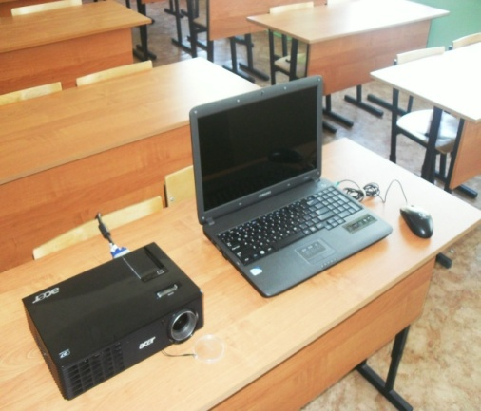
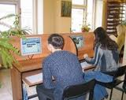
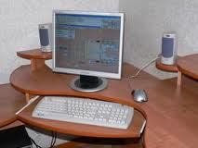
Техническое оснащение современной школьной библиотеки для реализации требований новых образовательных стандартов и создания в библиотеках условий для работы с информацией :
Компьютеры
Принтеры
Сканирующие и тиражирующие устройства
Проекторы
Телевизоры
Выход в сеть Интернет
АРМы библиотекаря и пользователей
В библиотеках должны внедряться программы по автоматизации библиотечного обслуживания учащихся.

Slide 9
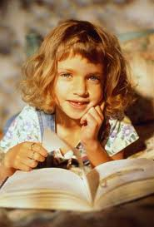
Деятельность Библиотеки реализуется исходя из поставленных перед ней целей и задач, таких как:
информационное обеспечение образовательного процесса в школе;
содействие развитию творческих способностей школьников;
обеспечение доступа к местным, региональным, национальным и глобальным информационным ресурсам;
предоставление поддержки применения информационно-коммуникационных технологий (ИКТ);
формирование информационной культуры участников образовательного процесса через освоение новых видов деятельности.

Slide 10
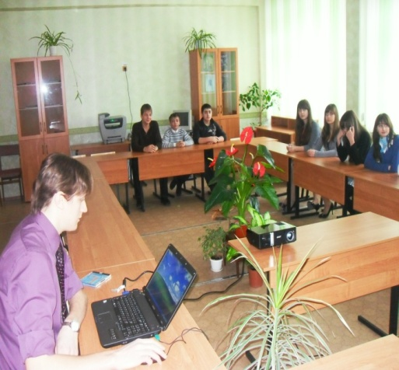
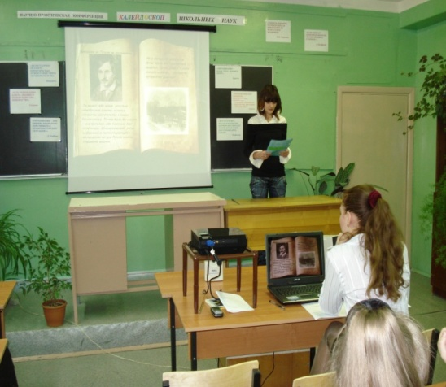
Формы и методы работы библиотеки определяются рамками её функций:
Образовательная
Информационная поддержка учебно-образовательного процесса школы;
Предоставление возможности проведения уроков по школьным дисциплинам с применением информационно-коммуникационных технологий (ИКТ);
Проведение библиотечно-библиографических уроков с учащимися, с целью формирования их информационной грамотности, культуры.

Slide 11
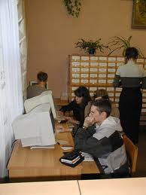
Формы и методы работы библиотеки определяются рамками её функций:
Информационная
обеспечение доступа к необходимой информации;
удовлетворение информационных потребностей пользователей с использованием традиционных, электронных информационных ресурсов и сети Интернет;
использование СБА библиотеки, тематических папок-накопителей.

Slide 12
Работа на современном уровне требует внедрения в библиотечные процессы и активного использования новых информационных технологий.

Slide 13
Постепенное создание электронного каталога;

Slide 14
Создание собственной информационной продукции, наглядных материалов для учащихся на электронных носителях – презентации, выставки, библиографические обзоры, экскурсии.

Slide 15
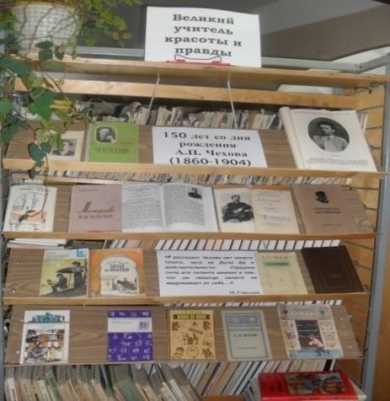
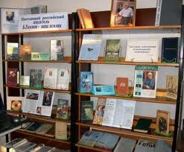
Формы и методы работы библиотеки определяются рамками её функций:
Культурная
Обеспечение духовно-нравственного развития читателей, приобщение их к ценностям отечественной и мировой литературы, культуры и искусства.

Slide 16
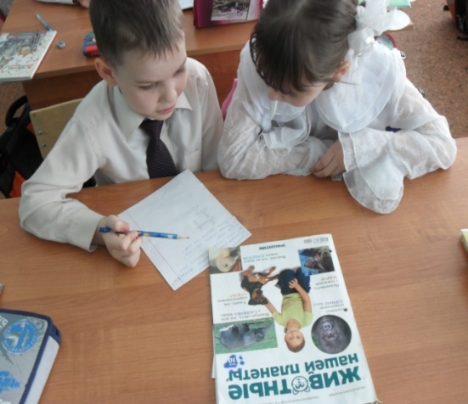
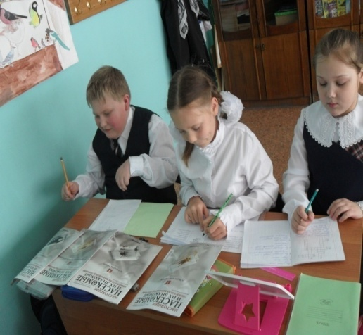
Формы и методы работы библиотеки определяются рамками её функций:
Досуговая
содействие содержательному проведению свободного времени учащихся;
создание творческой коммуникативной площадки;
проведение массовых мероприятий, направленных на привлечение школьников к чтению качественной литературы.

Slide 17
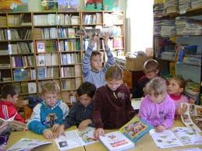
Новый стандарт предусматривает внеаудиторную занятость – кружки, спортивные секции, различного рода творческие занятия..
Школьные библиотеки тесно сотрудничествуют с досуговыми организациями, другими библиотеками для совместной реализации культурной и досуговой функций. Составление совместных культурно-досуговых программ, планов работы, сценариев мероприятий.
В практике школьных библиотек:
• литературные вечера;
• читательские клубы;
• клубы по интересам;
• встречи с писателями;
• краеведческие вечера;
• просветительские лекции;
• вечера памятных дат;
• праздники, чествования;
• конкурсы и т. д.

Slide 18
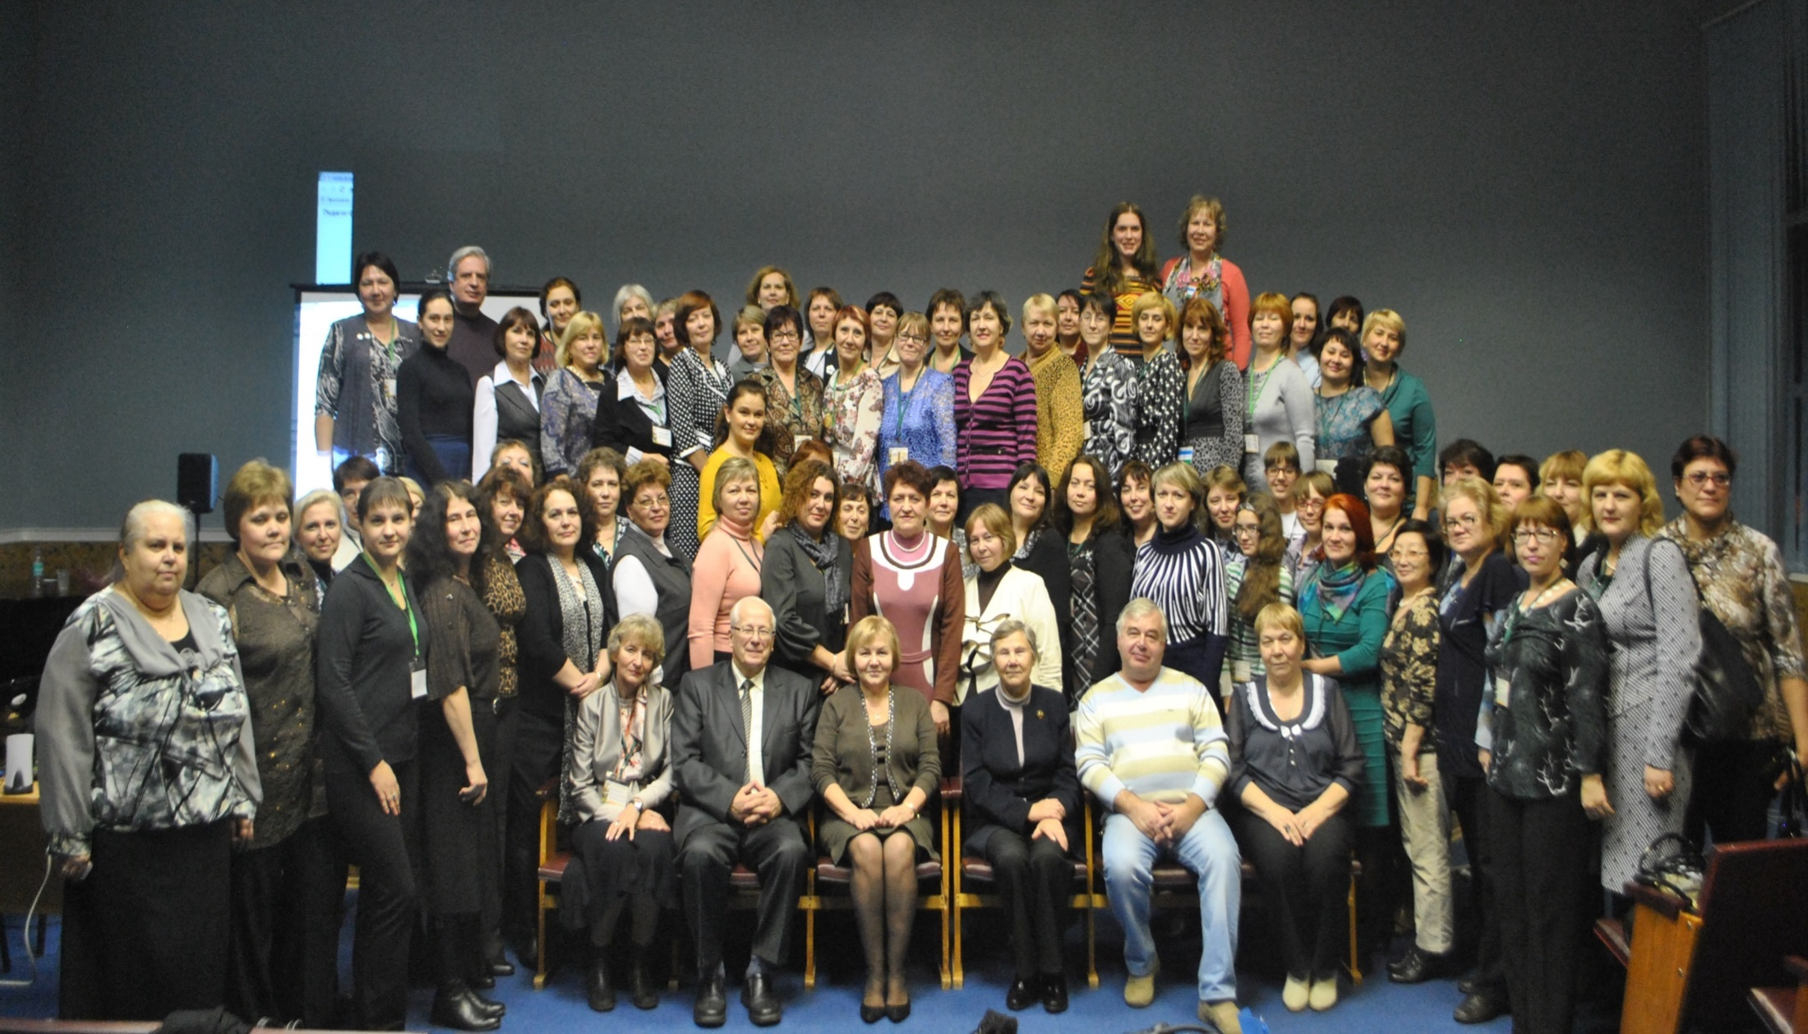
Всероссийский форум школьных библиотекарей , Михайловское, 2013 г.

Slide 19
43-я Ежегодная международная конференция IASL
и 18-й Международный Форум по исследованиям
в области школьного библиотековедения
25 – 29 августа 2014 года, Россия, Москва
«IASL 2014»

Slide 20
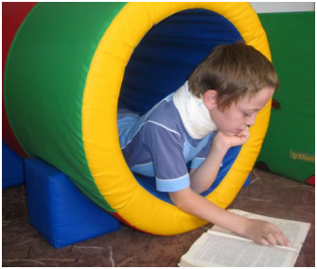
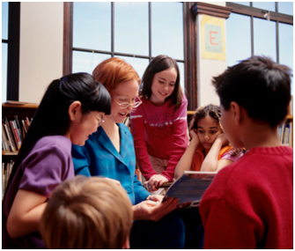
Библиотека - аптека для души

